Slide 3
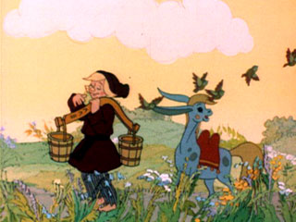

Slide 4
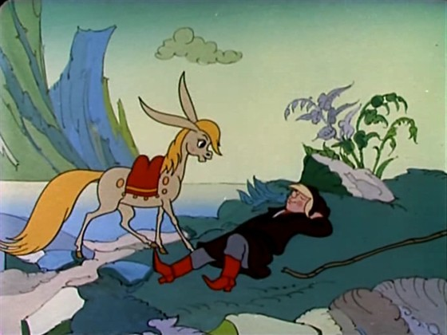

Slide 5
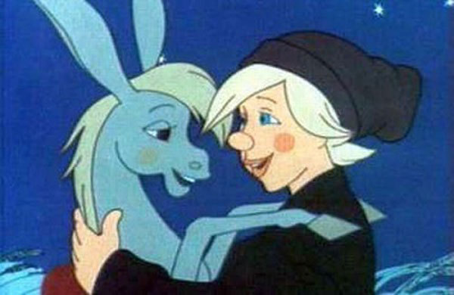

Slide 6
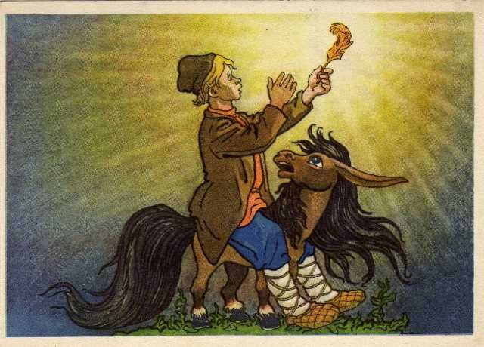

Slide 7
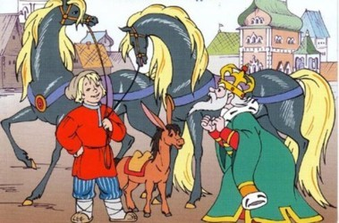

Slide 8
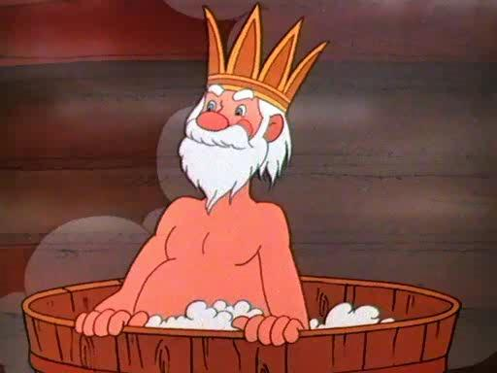

Slide 9
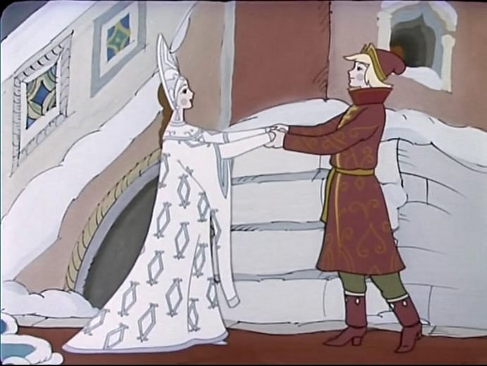

Slide 12
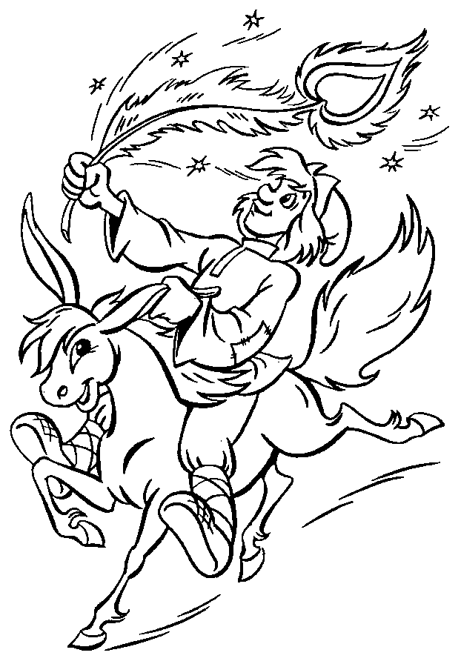

Slide 13
Интернет - ресурсы
Виньетка
http://i005.radikal.ru/0712/f1/2ff6d991b094.png
П. П. Ершов
http://baby-scool.narod.ru/media/book/img/foto/pisateli_19_03.jpg
Конёк-Горбунок
http://img-fotki.yandex.ru/get/4414/89635038.61a/0_6fb55_5207f097_L

Slide 14
Вы можете использовать
данное оформление
для создания своих презентаций,
но в своей презентации вы должны указать
источник шаблона:
Фокина Лидия Петровна
учитель начальных классов
МКОУ «СОШ ст. Евсино»
Искитимского района
Новосибирской области
Сайт http://linda6035.ucoz.ru/

